Slide 1



Slide 2



Slide 3



Slide 4


Slide 5


SELAMAT DATANG DI...

Slide 6

  Membuat Layar GDM
  (Gnome Display Manager) oleh Muhidin S muhidins@gmail.com www.muhidin.wordpress.com
  Tim Pengembang BlankOn
  Guru SMA Plus PGRI Cibinong

Slide 7
Paradigma Perubahan

Slide 9

GDM Default BlankOn
Rilis BlankOn | Nama GDM | Pembuat
1-Bianglala
2-Konde | BlankOnCoklat | Budi Baliwae
3-Lontara | Sangaji | blaxnux feat Alie
4-Meuligoe | Kinca | blaxnux
5-Nanggar | Kara | blaxnux

Slide 10
GDM Lainnya
Rilis BlankOn | Nama GDM | Pembuat
2-Konde | BlankOn Box Lucky Star | blaxnux
3-Lontara | Retroika | Ali Kusnadi
4-Meuligoe | Sangadi (default minimalis) | blaxnux
5-Nanggar | UlosGDM 0.10 | abz

Slide 11

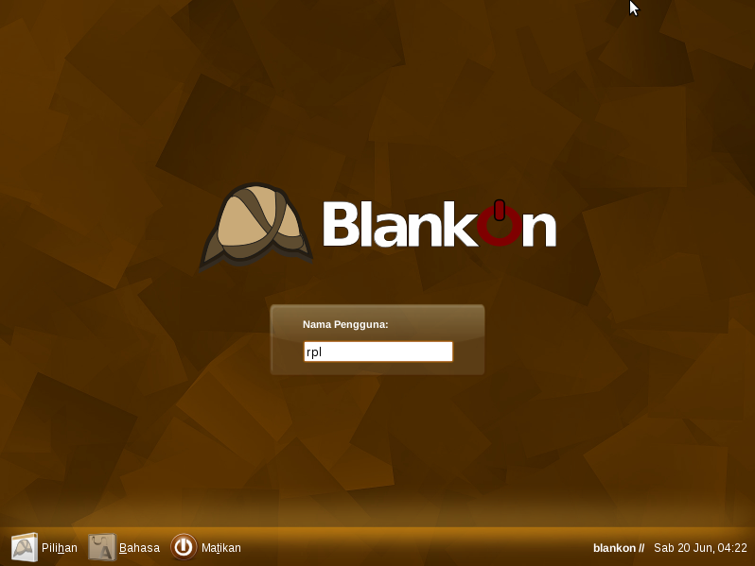
BlankOnCoklat
Back

Slide 12
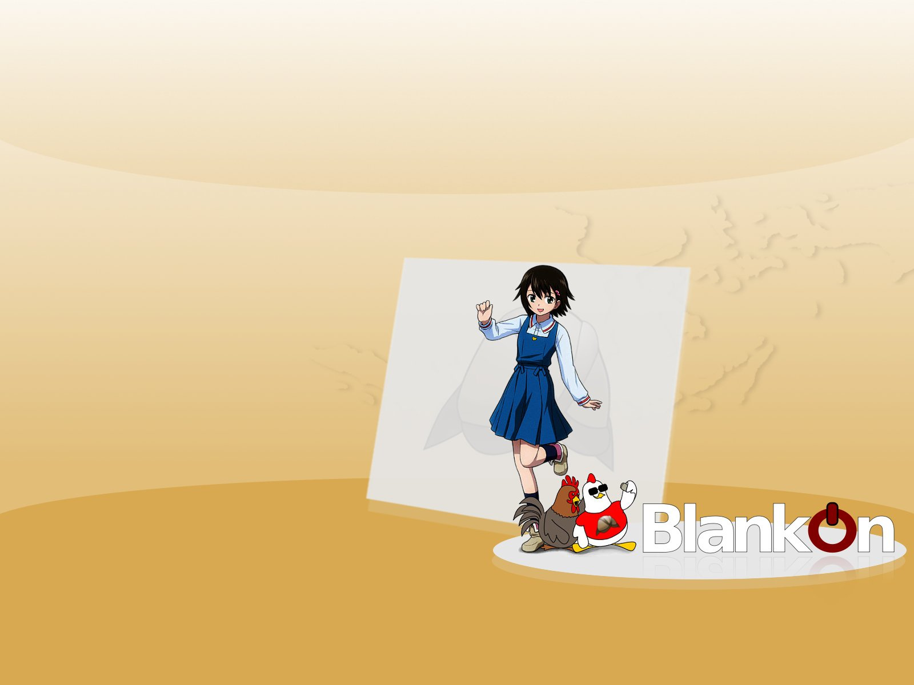
BlankOn Box Lucky Star
Back

Slide 13
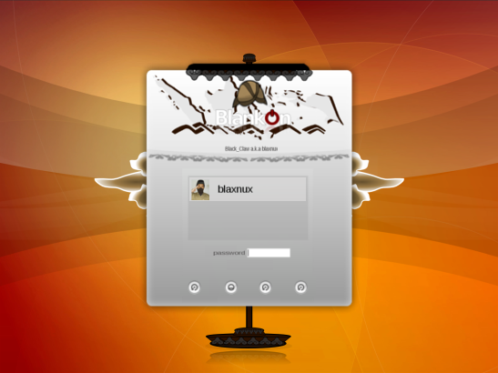
Sangaji
Back

Slide 14

Retroika
Back

Slide 15

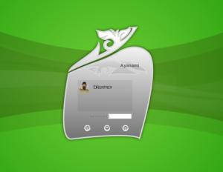
Kinca
Back

Slide 16


Sangadi
Back

Slide 17
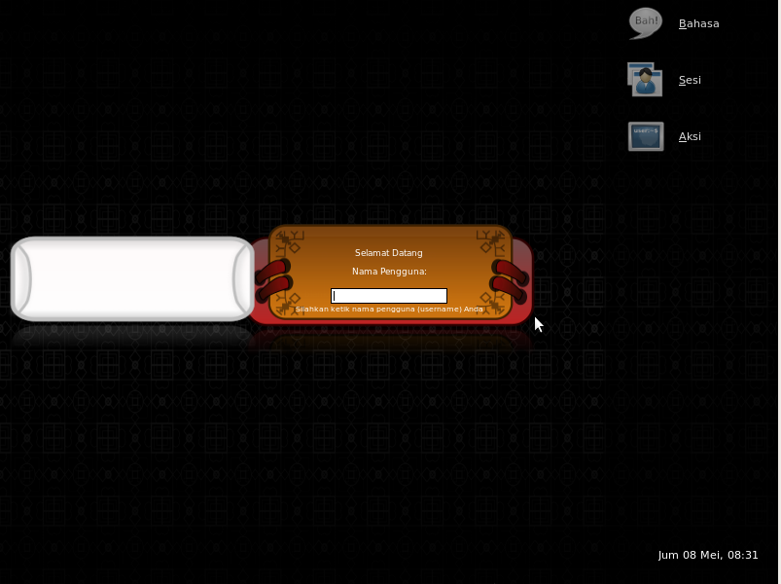
Kara
Back

Slide 18
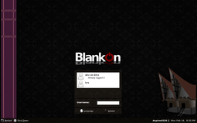
UlosGDM 0.10
Back

Slide 19
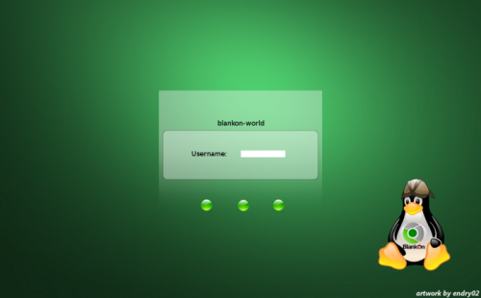
blankonGDM

Slide 20
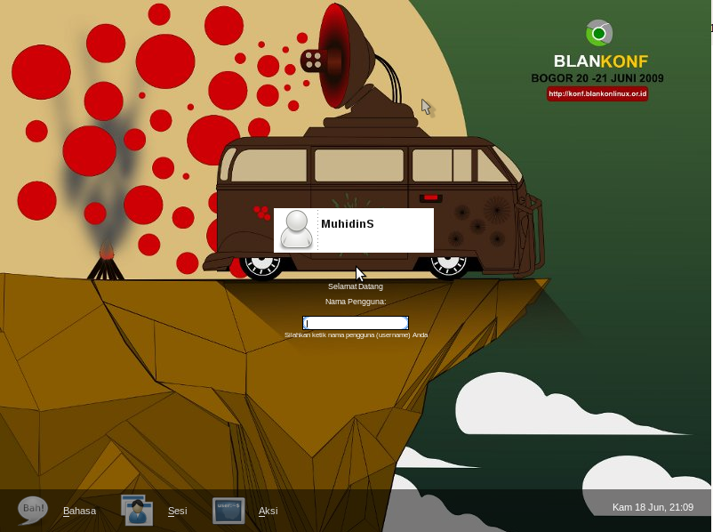
Kara menjadi Blankonf

Slide 21
GDM Blankonf

